Slide 1
Tổng quan
Ví dụ 1: N-Tier Arichitecture
UI (user interface) là giao diện tương tác với người dùng
Service xử lý dữ liệu người dùng truy vấn
BusinessLogic xử lý các vấn đề nghiệp vụ
DataAccess truy vấn dữ liệu trực tiếp trên cơ sở dữ liệu

Slide 2
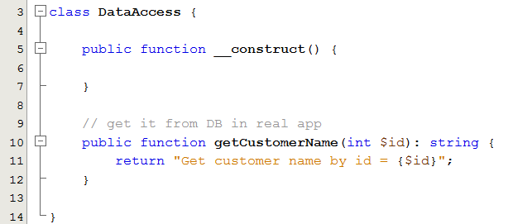
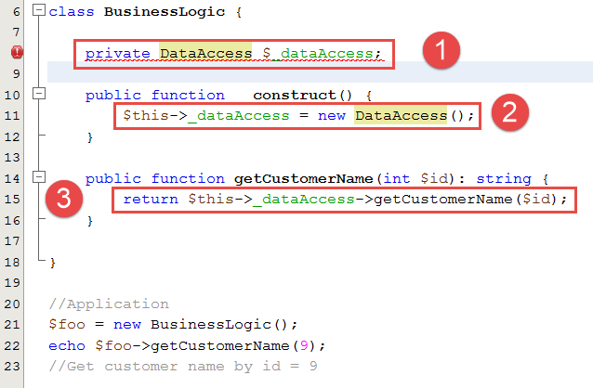
Tổng quan
Ví dụ 2: minh họa IoC
Cho ví dụ

Slide 3
Tổng quan
Ví dụ 2: minh họa IoC
Phân tích ví dụ
Lớp BusinessLogic, DataAccess được thiết kế theo hướng tightly coupled
Lớp BusinessLogic phụ thuộc vào lớp DataAccess
Lớp BusinessLogic thực hiện tạo và quản lý lifetime của đối tượng từ lớp DataAccess
DataAccess có thay đổi bên trong dẫn đến lớp BusinessLogic thay đổi (rename, remove, ...)
DataAccess thay đổi tên lớp dẫn đến các lớp phụ thuộc phải cập nhật tên
TDD (Test Driven Development) - không thể test 1 cách độc lập

Slide 4
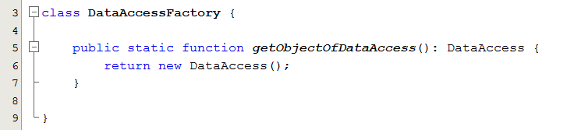
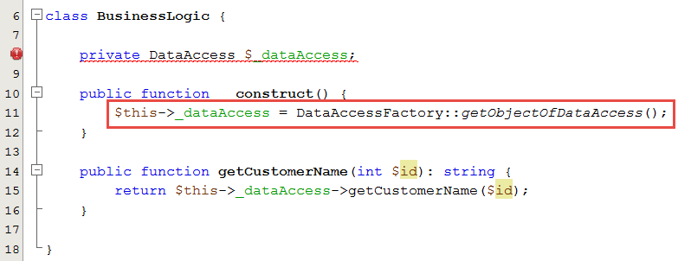
Tổng quan
Ví dụ 2: minh họa IoC
Giải pháp
Dùng thêm lớp Factory để quản lý việc tạo và lifetime của đối tượng

Slide 5
Tổng quan
Ví dụ 2: minh họa IoC
Nhận xét
Thay vì dùng từ khóa new, tạo đối tượng từ DataAccessFactory
Đảo ngược việc tạo đối tượng từ BusinessLogic sang DataAccessFactory
Lớp BusinessLogic vẫn còn dùng lớp DataAccess
???TDD

Slide 6
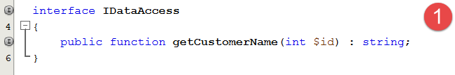
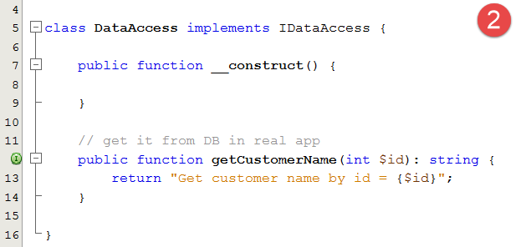
Tổng quan
Ví dụ 3: mnh họa DIP (Dependency Inversion Principle)
Cho ví dụ

Slide 7
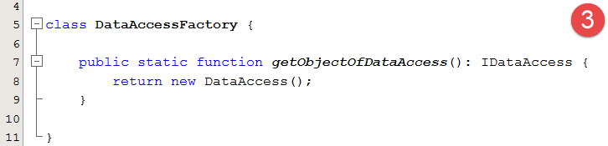
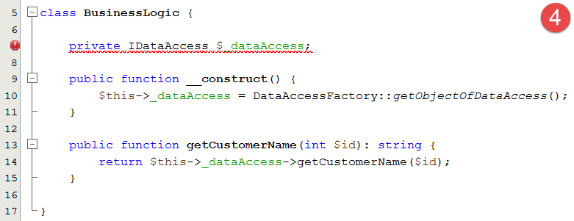
Tổng quan
Ví dụ 3: minh họa DIP (Dependency Inversion Principle)
Cho ví dụ

Slide 8
Tổng quan
Ví dụ 3: minh họa DIP (Dependency Inversion Principle)
Phân tích ví dụ
Hight-level: BusinessLogic
Low-level: DataAccess
Cả 2 lớp phụ thuộc vào interface IDataAccess
Interface IDataAccess không phụ thuộc vào hiện thực DataAccess
Lớp BusinessLogic không còn phụ thuộc vào chi tiết DataAccess, có thể dùng hiện thực khác của IDataAccess
BusinessLogic vẫn còn sử dụng DataAccessFactory để lấy một đối tượng có kiểu IDataAccess
Giả sử BusinessLogic cần dùng một hiện thực khác của IDataAccess => cần thay đổi tại BusinessLogic

Slide 9
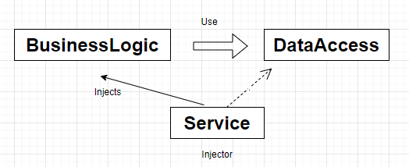
Tổng quan
Ví dụ 4: minh họa Dependency Injection
Cho ví dụ

Slide 10
Tổng quan
Ví dụ 4: minh họa Dependency Injection
Cho ví dụ

Slide 11
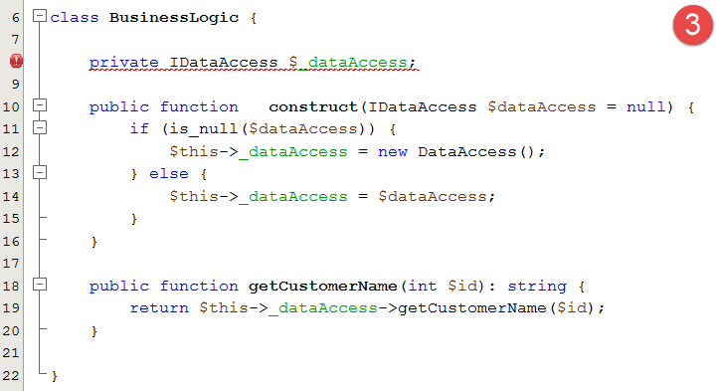
Tổng quan
Ví dụ 4: minh họa Dependency Injection
Cho ví dụ

Slide 12
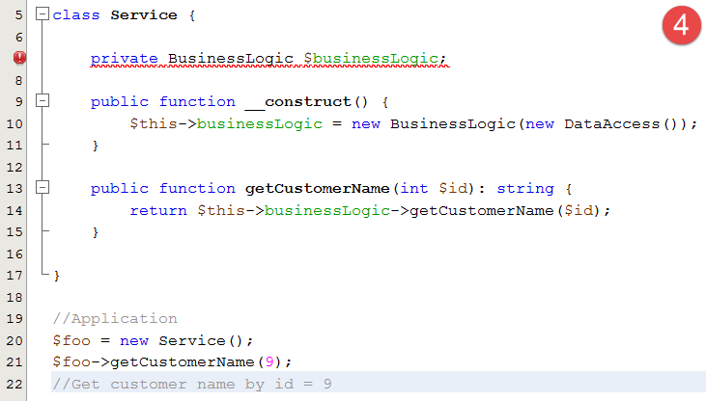
Tổng quan
Ví dụ 4: minh họa Dependency Injection
Cho ví dụ

Slide 13
Tổng quan
Ví dụ 4: minh họa Dependency Injection
Nhận xét
Lớp Service tạo và inject đối tượng của lớp DataAccess vào lớp BusinessLogic thông qua constructor (property, method)
Lớp BusinessLogic không tạo đối tượng DataAccess
Chương trình trở nên rời rạc hơi (more loosely coupled)

Slide 14
Tổng quan
Phụ thuộc
Class BusinessLogic phụ thuộc vào class DataAcess
(Class BusinessLogi is dependent on class DataAcess)
Class DataAcess là một phụ thuộc của class BusinessLogic
Class DataAcess is a dependency of class BusinessLogic

Slide 15
Tổng quan
OOP - IoC
OOP
Các lớp cần tương tác với nhau để hoàn thành tính năng của một ứng dụng
Do đó vấn đề tạo và quản lý life time của một đối tượng do lớp phụ thuộc thực hiện
IoC
Đảo ngược luồng điều khiển trên của lập trình thủ tục ở trên
Ủy nhiệm việc tạo và quản lý life time cho lớp khác thực hiện

Slide 16
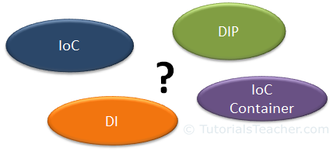
Tổng quan
Một số khái niệm
(1) Inversion of Control (IoC)
(2) Dependency Inversion Principle (DIP)
(3) Dependency Injection (DI)
(4) IoC containers

Slide 17
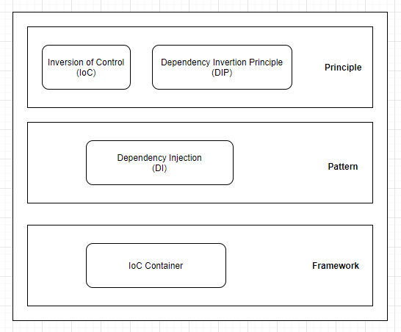
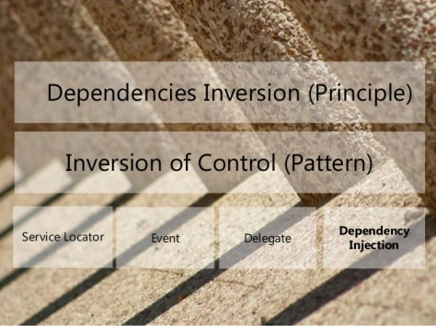
Tổng quan
Kiến trúc

Slide 18
Tổng quan
Design Principle - Design Pattern
Design Principle
High level - lời khuyên để thiết kế ứng dụng trở nên tốt hơn
KHÔNG đưa ra hiện thực chi tiết hay phụ thuộc ngôn ngữ lập trình
Ví dụ: SOLID, DRY, KISS , YAGNI
Design Pattern
Giải pháp giải quyết các vấn đề phổ dụng
Đưa ra hiện thực cụ thể cho một vấn đề cụ thể
Ví dụ: tạo 1 lớp chỉ có 1 đối tượng tại 1 thời điểm, Singleton Design Pattern là 1 lựa chọn. Một số design pattern khác: factory, builder, ...

Slide 19
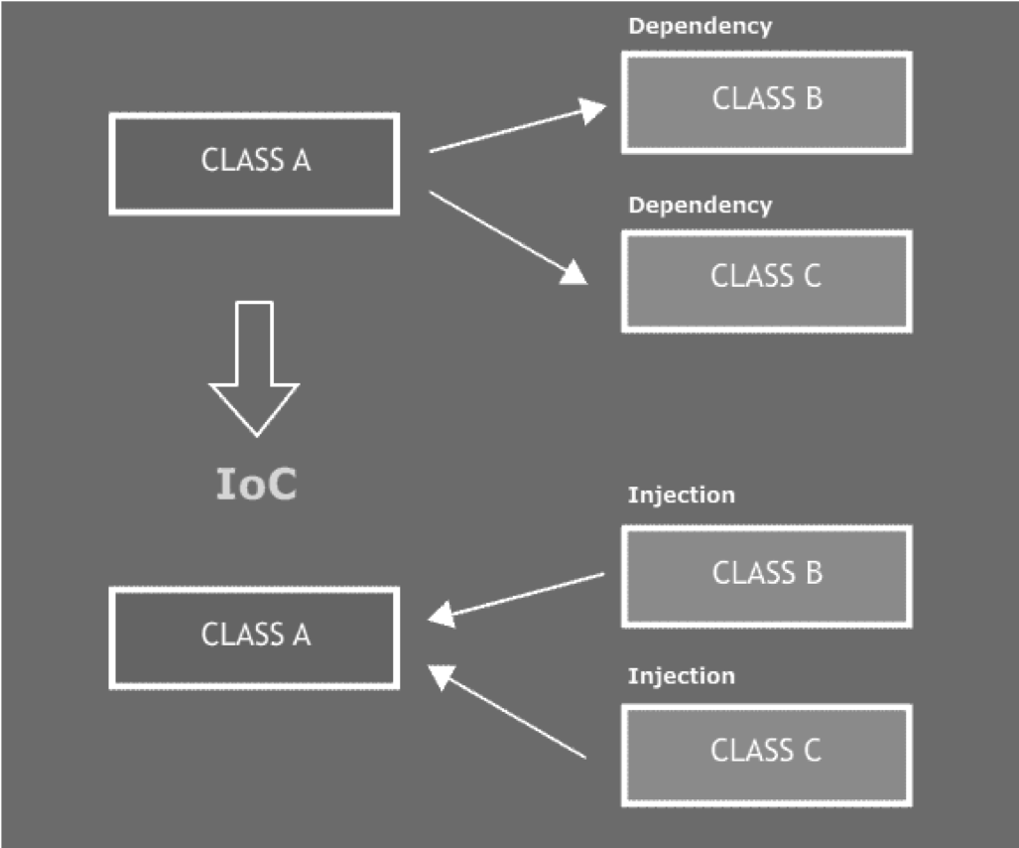
Tổng quan
IOC
IOC - Inversion of Control
Là Design Principle
Ngược với lập trình thủ tục (procedural programming)
IOC sử dụng các đối tượng từ các lớp thông qua Injection
Injection: setter, method, constructor

Slide 20
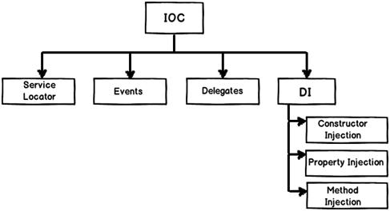
Tổng quan
IOC
Ứng dụng
Các design pattern sử dụng IOC

Slide 21
Tổng quan
Dependency Inversion Principle
Các module cấp cao không nên phụ thuộc vào các module cấp thấp. Cả 2 nên phụ thuộc vào abstraction.
Interface (abstraction) không nên phụ thuộc vào chi tiết, mà ngược lại. (Các class giao tiếp với nhau thông qua interface, không phải thông qua implementation.)

Slide 22
Tổng quan
Dependency Injection
Là design pattern
Hiện thực IoC
Cho phép tạo đối tượng phụ thuộc bên ngoài một lớp
Cho phép gửi đối tượng bên ngoài trong lớp theo các cách khác nhau (constructor, property, method)

Slide 23
Tổng quan
IoC Container
Là framework quản lý tự động Dependency Injection
Laravel, CodeIgniter, Zend (Laminas)

Slide 24
Tổng quan
Design Principle
Những nguyên lý thiết kế trong OOP => code dễ đọc, dễ test, rõ ràng hơn => maintainace code sẽ dễ hơn rất nhiều => SOLID là 1 trong số các nguyên lý giúp làm điều này.

Slide 25
Tổng quan
Design Principle
SOLID
Single responsibility principle
- Một class chỉ nên giữ 1 trách nhiệm duy nhất
Ví dụ: Error
public class ReportManager()
{
public void ReadDataFromDB();
public void ProcessData();
public void PrintReport();
}

Slide 26
Tổng quan
Design Principle
SOLID
Open/closed principle
- Có thể thoải mái mở rộng 1 class, nhưng không được sửa đổi bên trong class đó
- Theo nguyên lý này, mỗi khi ta muốn thêm chức năng,.. cho chương trình, chúng ta nên viết class mới mở rộng class cũ ( bằng cách kế thừa hoặc sở hữu class cũ) không nên sửa đổi class cũ.

Slide 27
Tổng quan
Design Principle
SOLID
Liskov Substitution Principle
- Trong một chương trình, các object của class con có thể thay thế class cha mà không làm thay đổi tính đúng đắn của chương trình
- List x = new ArrayList() (???)

Slide 28
Tổng quan
Design Principle
SOLID
Interface Segregation Principle
- Thay vì dùng 1 interface lớn, ta nên tách thành nhiều interface nhỏ, với nhiều mục đích cụ thể

Slide 29
Tổng quan
Design Principle
SOLID
Dependency inversion principle
- Các module cấp cao không nên phụ thuộc vào các modules cấp thấp. Cả 2 nên phụ thuộc vào abstraction.
- Interface (abstraction) không nên phụ thuộc vào chi tiết, mà ngược lại.( Các class giao tiếp với nhau thông qua interface,
không phải thông qua implementation.)

Slide 30
Tổng quan
KISS, DRY, YAGNI
KISS
KISS = Keep It Simple Stupid
Hãy thiết kế một lớp trở nên đơn giản và dễ nhìn hơn
Tránh kiểu tổng hợp hay lẫn lộn
DRY
Don’t Repeat Yourself
Tránh lặp lại hãy đóng gói thành phương thức
Hay sử dụng tính kế thừa
YAGNI
You Aren’t Gonna Need It
Hãy làm tốt cho chức hiện ở thời điểm hiện tại
Tránh lãng phí phát triển tính năng có thể sử dụng đến

Slide 31
Nội dung
1. Factory Pattern
Vấn đề
Giải pháp
Áp dụng
2. Decorator Pattern
Vấn đề
Giải pháp
Áp dụng
3. Proxy Pattern
Vấn đề
Giải pháp
Áp dụng
4. Reponsitory Pattern
Vấn đề
Giải pháp
Áp dụng
5. Command Pattern
Vấn đề
Giải pháp
Áp dụng
6. Bridge Pattern
Vấn đề
Giải pháp
Áp dụng

Slide 32
Mục tiêu
1.Tìm hiểu rõ về các Design Pattern
2.Thiết kế được giải pháp tối ưu với các yêu cầu mở rộng, nâng cao dự án
3.Ghi nhận đóng góp từ các anh/em trong công ty
4.Chia sẽ, trao đổi, thảo luận trên tinh thân tích cực nhất

